Slide 1
Тренинг
«Современные технологии как средство развития звуковой культуры речи»
Государственное бюджетное дошкольное образовательное учреждение
детский сад № 57
Колпинского района Санкт-Петербурга
Учитель-логопед: Вершинина Ирина Валерьевна
Колпино
12 ноября 2021г.

Slide 2


Интеллектуальная игра
«Отвечай-ка»

Slide 3



Интеллектуальная игра
«Отвечай-ка»
Теория
10
20
30
40
50
практика
10
20
30
40
50
результат
10
20
30
40
50

Slide 4

Теория
10
Назовите задачи воспитания
звуковой культуры речи
формирования у детей правильного звукопроизношения
четкого и ясного произнесения слов в соответствии с языковыми нормами
развития голосового и речевого аппарата (умения регулировать громкость произнесения слов и фраз)
выработки умеренного темпа речи
формирования правильного речевого дыхания
формирования навыков умелого использования интонационных средств выразительности
развитие слухового внимания и речевого слуха

Slide 5
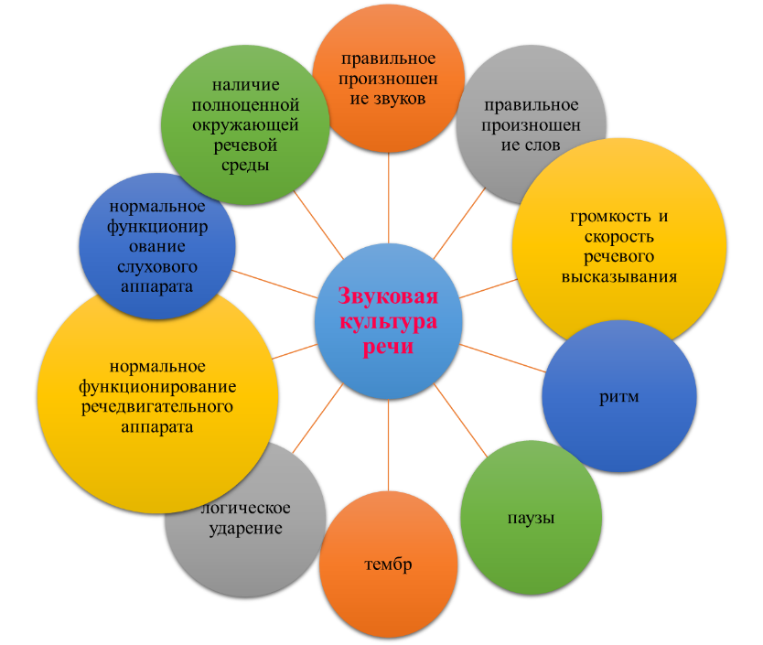
Теория
20
Звуковая культура речи является составной частью общей речевой культуры. Она охватывает все стороны звукового оформления слов и звучащей речи. Назовите их.

Slide 6
Теория
30
По каким двум основным направлениям осуществляется работа воспитания звуковой культуры речи?
Развитие подвижности
и координации речевого аппарата
формирование произношения звуков, слов
формирование четкой артикуляции
Развитие восприятия речи
развитие слухового внимания
развитие речевого слуха, основными компонентами которого являются фонематический, звуковысотный, ритмический слух

Slide 7
Теория
40
Когда и в каких формах проводится работа по формированию звуковой культуры речи?
Формирование звуковой культуры речи
Специальные занятия
Входит в содержание других НОД
Входит в режимные моменты
Интегрированные занятия со специалистами ДОУ

Slide 8
Теория
50
Какой речевой материал используется?
Звукоподражательные слова,
потешки,
поговорки, пословицы, чистоговороки, скороговороки, стихотворения, небольшие сказки, рассказы.
Сопровождается показом наглядного материала: предметных и сюжетных картинок, игрушек, муляжей, настольных игр, кинофильмов, видеофильмов, презентаций, диапозитивов, театров, диафильмов и т. д.
Специальные игры и упражнения, направленные на развитие речевого дыхания, артикуляционного и голосового аппаратов

Slide 9
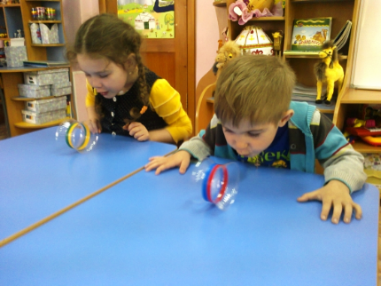
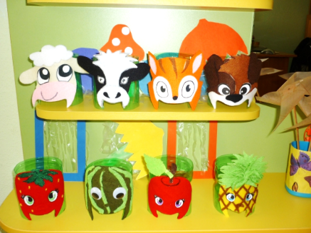
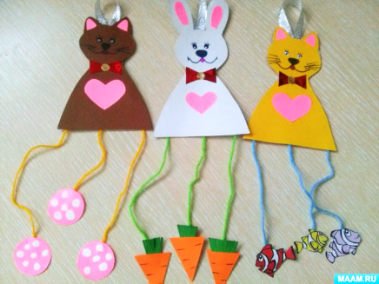
Практика
10
Подобрать упражнения на выработку речевого дыхания

Slide 10
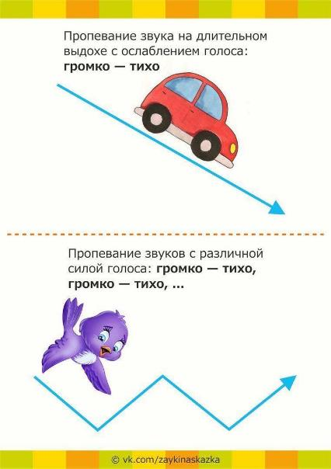
Практика
20
Подобрать упражнения на развитие голосового аппарата, темпа речи

Slide 11
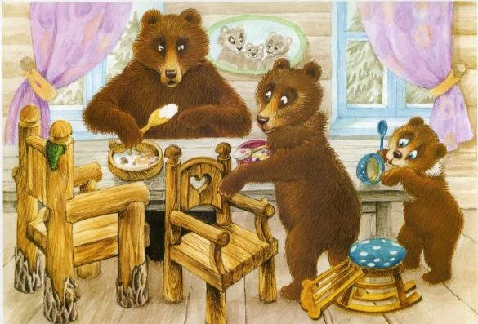
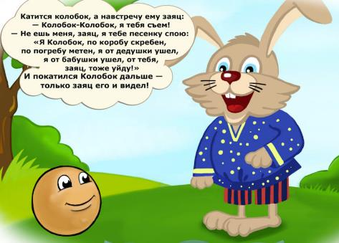
Практика
30
Подобрать упражнения на развитие интонационной выразительности

Slide 12


Практика
40
Подобрать игровые упражнения развитие слухового внимания и речевого слуха

Slide 13
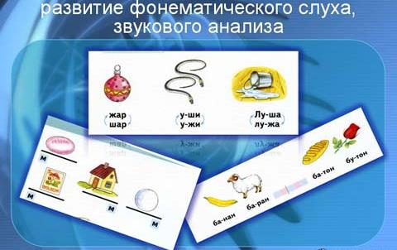
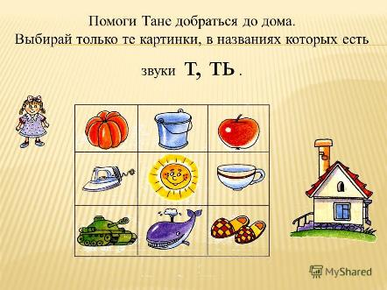
Практика
50
Подобрать игровые упражнения для формирования фонематического восприятия

Slide 14
Результат
10
Какие методы и приемы необходимо использовать для достижения результата?

Slide 15
Результат
20
Как построить занятие по ЗКР?
10—15 минут
Проработать упражнения для губ или язычка
Описать звук
Поиграть в игру со звуком

Slide 16
Результат
30
Назовите показатели формирования звуковой культуры речи от 1 года 6 месяцев до 3 лет
1. Узнавание неречевых звуков и звукоподражаний;
2. различение высоты, силы, тембра голоса.

Slide 17
Результат
40
Назовите показатели формирования звуковой культуры речи от 3 до 5 лет
1. Развитие речевого дыхания, слухового внимания и моторики речевого аппарата;
2. развитие фонематического слуха и речевого внимания;
3. определение звука в слове;
4. вырабатывается интонационная выразительность речи;
5. формируются знания о слоговом строении слов, о словесном ударении.

Slide 18
Результат
50
Назовите показатели формирования звуковой культуры речи от 5 до 7 лет
1. Развитие умения различать и правильно произносить смешиваемые звуки с - з, с - ц, с - ш, ш - ж, ч - ц, ж - з, л – р;
2. формирование навыка звукового анализа слов различной звуковой конструкции;
3. дифференциация гласных, твердых и мягких, звонких и глухих согласных звуков;
4. развитие интоннационно выразительной и орфоэпически правильно оформленной речи;
5. знакомство со всеми буквами русского алфавита;
6. выкладывание слова и предложения из букв разрезной азбуки;
7. овладение чтением.

